Slide 1

大连理工大学 杨天杰
基于Vue实现的外卖商家子系统设计与实现
Dalian University of Technology
Academic Report & Thesis Defense
导师：张政凯 答辩人：杨天杰

Slide 2
1
2
3
4
5
6
背景技术
需求分析
系统设计
系统实现
系统演示
论文总结
目录 / CONTENTS

Slide 3
选题背景
研究意义
相关技术
第一部分
总结
背景与技术

Slide 4

选题背景
当前社会互联网发达，随着高新技术的不停更替，带给我们的不仅仅是娱乐方式的多样化，更多的是生活的便利化。交流从书信转变为了线上即时通信；打车出行从路边招手变成了网约车；在家里不想做饭时，也不用再跑出去找餐厅了，只需要动动手指，美味就能送上门。曾经的餐饮方式一般为到店餐饮，另一个种电话订餐，都有各自的弊端。但随着互联网的发展，外卖app可以很好地解决传统的餐饮方式所带来的问题。
到店餐饮的问题
到店餐饮的主要问题在于时间花费。必须花时间收拾出门，如果家离餐厅还有一段距离的话，还会做公交打车等等，另一个问题则在于如果餐厅比较火爆那么还不得不排队等待。
电话订餐的问题
电话订餐的主要问题在于信息共享不对称。不能浏览餐厅商品的样式及价格，很多点餐都抱着尝试的心理，结果餐品无论色香味都没达到自己的期望，或者只能重复点吃过的那家店那个菜。

Slide 5
研究意义
信息获取
商家发现
我们可以通过手机电脑在线查看商家，一览而尽商家所有的商品信息，商品评价等等，解决信息共享不对称问题，利于用户点餐选择。
曾经我们需要出门找餐厅，地理位置偏僻的餐厅自然就不容易被找到，销量低下，app可以一览而尽周围的商家，解决偏远商家效率问题。
时间节省
就业提高
用户可以提前点餐，商家可以提前准备商品，商家的时间利用率明显提升，由于送餐上门，用户也不用花费时间收拾出门，解决了饭点繁忙，非饭点空闲的问题。
外卖app如果盛行，点餐热潮将会风起，这样送餐员的需求就会大幅增长，解决了待业人士的就业问题，分担社会压力。

Slide 6



相关技术
Vue.js
一个用来开发页面的前端库，由js封装而成，主要采用MVVM的思想，配套工具包括Vuex等，算上工具，可以把Vue称为前端框架。
Node.js
谷歌使用了V8创造了一个用C++编写而成的超快解释器，编写JavaScript可以跑在该引擎上并可嵌入到任何应用程序之中，实现js可以编写服务端代码。
Mongodb
Mongdb是使用C++进行编写的数据库，是一个基于分布式存储的非关系型数据库。Mongodb主要为了解决web应用可扩展高性能的数据库解决方案

Slide 7
相关技术
Vue.js
Express
Node.js
Mongoose
编写前端页面
前后端交互
组织后端代码
数据库操作
采用组件化开发运用了Vue，及相关插件vuex，vue-resource，vue-router来搭建前端页面。
利用node.js的包express创建web应用的框架，提供了丰富的方法来帮你创建应用，与前端交互。
组织mongodb的操作，与web应用的操作，使得代码后期的维护性更高。
利用node.js的关于mongodb操作的包，实现便捷地后台对数据库的操作。
该流向代表的是前端数据到数据库的一个流向，其中图表示关于这个数据流向中采用了哪些技术，以及该技术的作用以及选取目的。

Slide 8
小结
小结
A
前端页面利用Vue实现组件化开发，通过Vue-resource封装的AJAX调用到需要的数据更新页面的呈现，实现数据驱动。
B
后端利用node.js编写服务器，express框架搭建web应用，处理http请求，mongoose建议操作数据库。
C
数据库采用非关系型数据库mongodb，更简易更适合当前系统下的数据结构。

Slide 9
功能性需求
非功能性需求
第二部分
需求分析

Slide 10
需求分析的角色
外卖商家信息管理模块
用户
管理商家商品信息
管理员
查看商家信息并点餐
用户点餐模块

Slide 11
需求分析
功能性需求分析
72%
功能性需求分析所占比重大，可以说是程序的血液。
需求分析是指对要解决的问题进行的详细分析，弄清楚问题到底需要解决什么。以“软件工程”中的术语来说的话，就是要弄清楚所设计的这个软件到底做什么，想要达到一个什么样的效果，可以说需求分析是设计项目前必须做的一项工作，主要为功能性需求分析。
28%
非功能性需求分析
一个软件产品除了功能性需求还有非功能性需求，就算功能性需求被设计得相当好，但是如果把非功能性的需求忽视了话，往往会导致商品质量很差，很大程度上影响功能性需求上的定义，甚至可能淹没功能性需求所带给用户的体验和价值。

Slide 12
功能性需求分析（点餐模块）
根组件：其他组件挂载，以及切换页面。
头部组件：用户查看头部商家信息，用户点击公告查看详细信息。
评价组件：对评价进行筛选查看
商品组件：点选分组栏，直接查看分组商品 ，点击商品查看商品详情，将商品加入购物车 。
商家组件：收藏店铺
购物车组件：下单，管理购物车内商品 。

Slide 13
功能性需求分析（管理模块）
根组件
创建商家，搜索商家，进入商家节目
，切换界面 。
商家基本信息组件
根组件
更改商家基本信息，重置商家基本信息，清空商家基本信息。
基本信息组件
商品信息组件
商家商品信息组件
商品分组信息的增删改查，商品信息的增删改查。

Slide 14
非功能性需求分析
维护性
效率
效率
本项目的两个模块主要都采用的是组件化开发，组件化开发有一个极大的好处就在于组件的重用。
易用性
维护性
各个组件之间高内聚、低耦合，各个逻辑分开互不影响，修改了一个组件不会影响到其他组件，易维护。
非功能性需求
易用性
组件开发，页面结构清晰，用户很快就能掌握整个app的流程，而且适合各个年龄段的人使用。

Slide 15
系统整体框架设计
功能模块设计
第三部分
系统设计
数据库设计

Slide 16
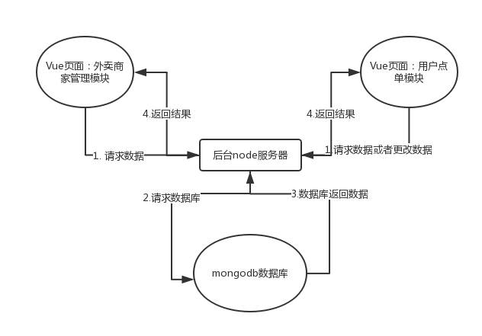
系统框架设计
进入界面时，由前端界面发送http请求给后台获取数据，后台连接上数据库，接受到请求后从数据库中读取数据并格式化返回给前端界面。同时在前端界面发生增删改查时都会给后台发送请求，后台根据请求修改数据库并且返回给前端界面结果，这时当数据库的数据发生改变时，用户再进入点单系统时，获取到的数据则是更新后的数据，由此达到系统的管理与呈现。

Slide 17
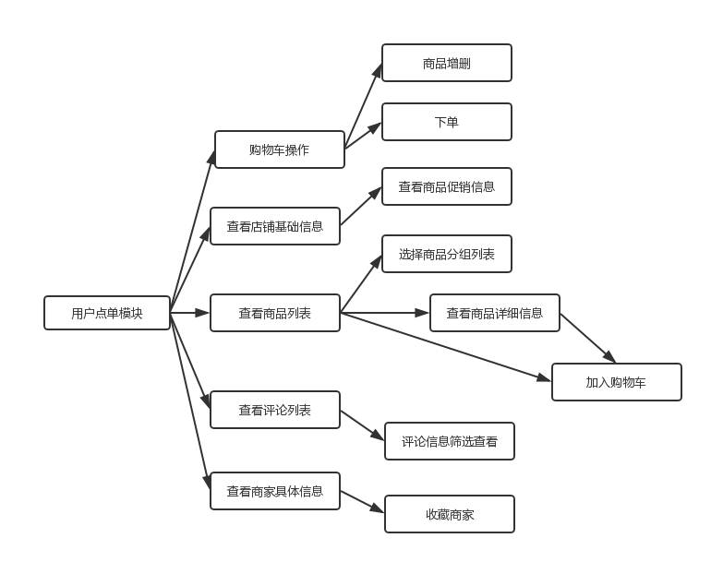
功能模块设计
通过把组件化的需求分析抽象化，完成用户点单模块的功能设计。用户点单模块是用户进入系统后可以使用的所有功能模块，主要包括了购物车操作，查看店铺基础信息，查看商品列表，查看评论列表，查看商家具体信息这五大基础的功能。

Slide 18
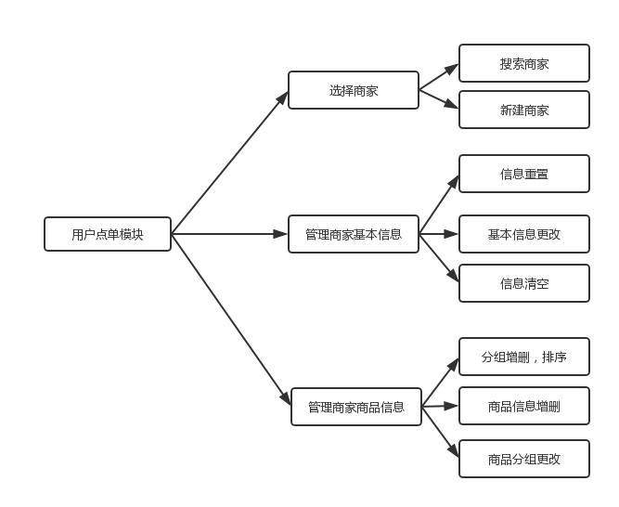
功能模块设计
商家信息管理模块是管理员进入了系统之后能够行使的功能，主要包括选择商家，选择可分为直接搜索已有商家，也可以新建商家。商家选择成功后，即可行使商家基础信息管理功能，商家商品信息管理功能。
商家信息管理模块

Slide 19
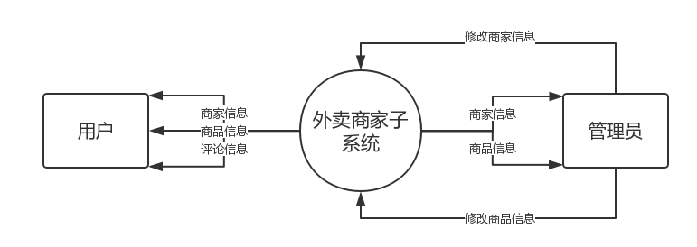
数据库设计
所有的信息都围绕着商家，故商家表是第一要素，而从用户所获取的信息来看，又包含商家的基本信息，商品信息，还有统计而来的评价信息。故我们需要从这几个大点且结合前端设计图来获得更小更细的表单信息，首先我们要明确首要的数据流向 。

Slide 20
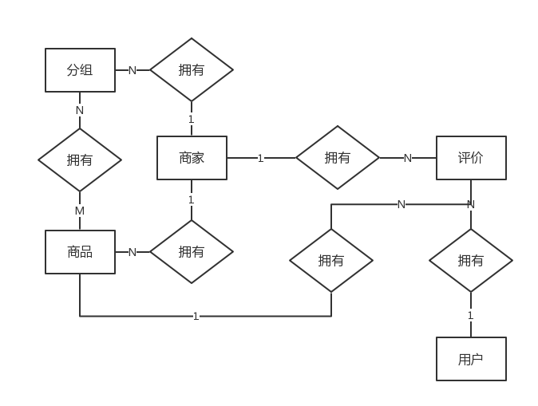
数据库设计
通过顶层数据流可以确定实体应该有商家，商品，评论，可以由系统的更多需求得出商品又包括两个实体应该为分组实体和商品实体，一个分组可以拥有多个商品，一个商品也可以被多个分组拥有；而评论也包含两个实体，一个是评论的内容，一个是评论的用户，每一条评论只能由一个用户发出。故分析了这些实体关系之后可以画出E-R图 。

Slide 21
实现说明
用户点单模块
第四部分
系统实现
商家信息管理模块

Slide 22
系统实现说明
本项目在OS环境下开发，使用Node.js的Express搭建的服务器，数据库使用了非关系型数据库Mogodb，前端采用的Vue.js框架进行开发，前后端完全分离，前端依靠Rest API获取后端数据。因为逻辑处理都放到了前端中实现，故系统实现也主要挑选了几个复杂前端功能进行讲解。本章依然从用户点单模块以及外卖商家管理模块的角度来介绍该系统功能。

Slide 23
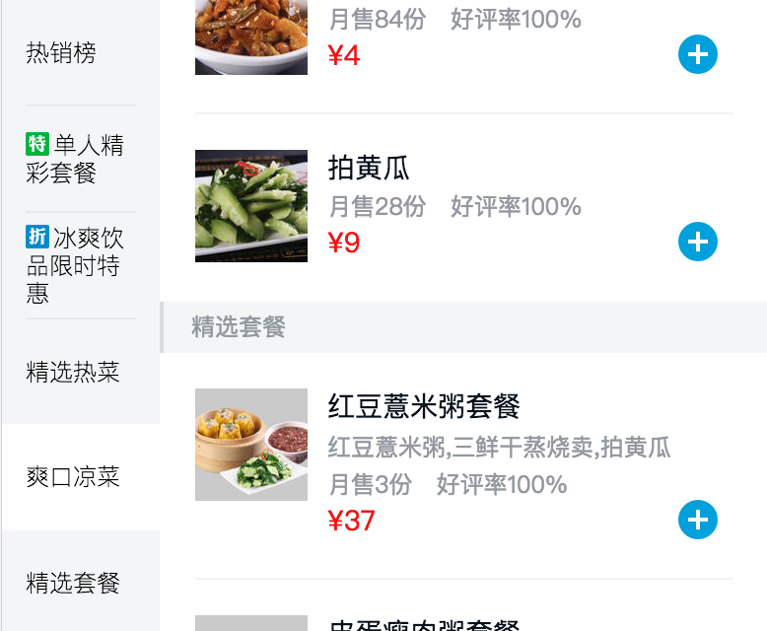
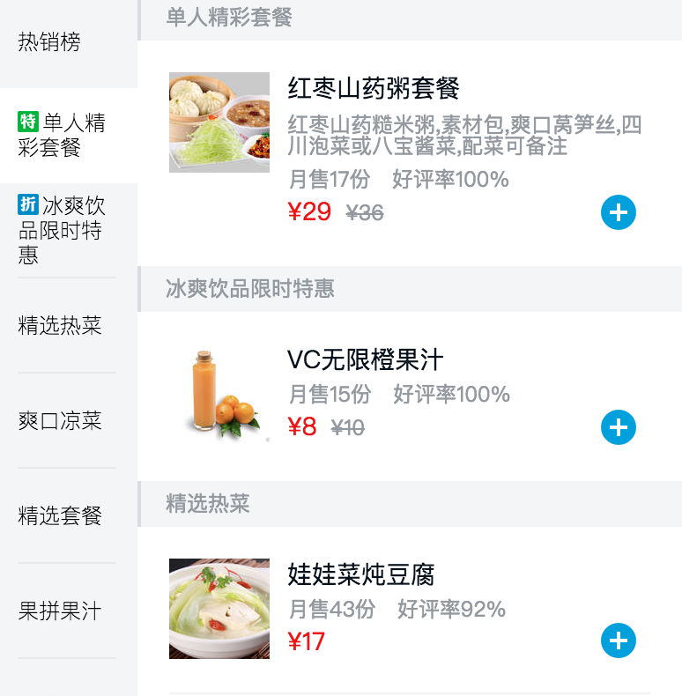
用户点单模块
1. 分组菜单联功能
分组菜单联动指的是，左边分组和右边商品的一个联动效果，当点击左侧分组时，属于该分组的第一个商品定位到内容区域顶部；当滑动右侧商品栏时，距离内容区域顶部最近的商品的所属分组会高亮，随着右侧商品的高速滑动，左侧分组也会依次高亮。

Slide 24
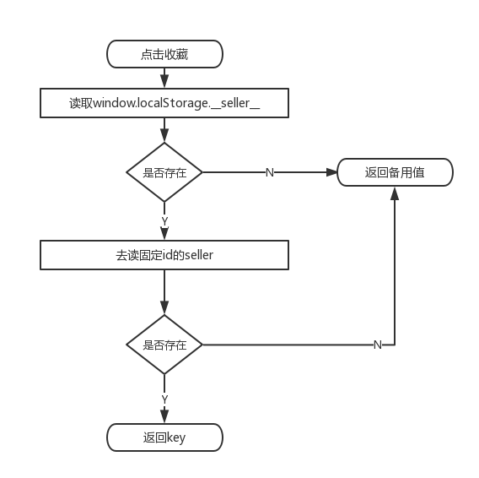
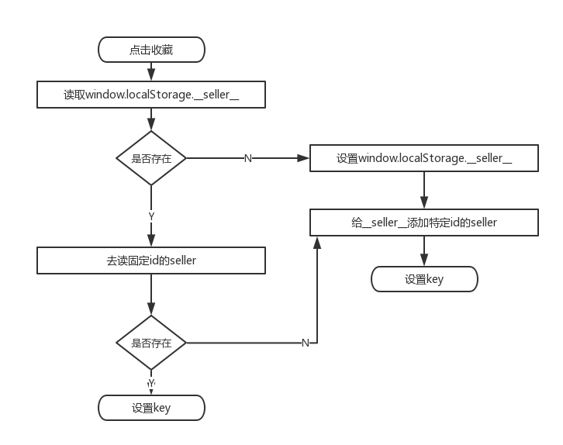
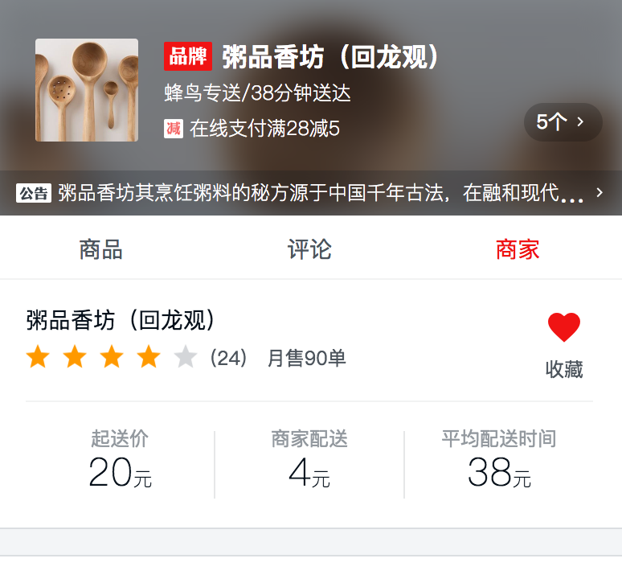
用户点单模块
2. 收藏商家功能
现在浏览器都支持一个H5的新性质叫做localStorage和sessionStorage，这两个性质是全局对象window的两个属性，作用是存储数据，session的生命周期为当窗口关闭，而local则会一直存在，直到被清空，这些数据都存储在浏览器端。故可以利用localStorage，每当用户进入这个单页应用时，就可以通过window对象获取到存储在浏览器端关于这个页面的数据。

Slide 25
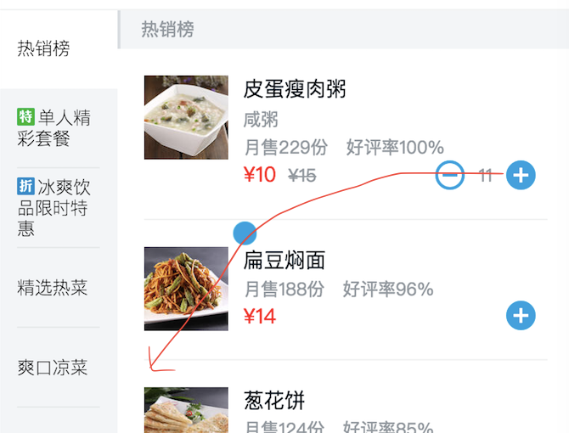
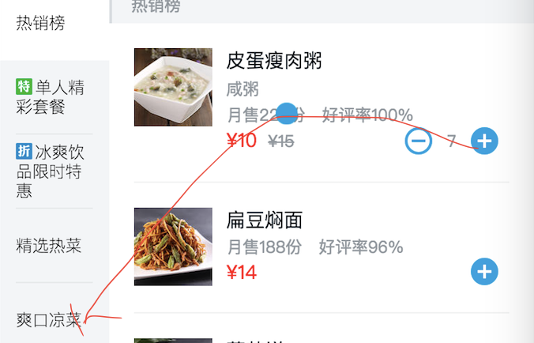
用户点单模块
3. 添加至购物车小球飞过效果
当我们点击了每个商品上的加号时，就会把该商品添加到购物车中，如果每次都是点击过后，购物车就自动添加了商品，那么这样的效果并不友好，可能用户并不能马上反应过来自己的商品已经添加购物车成功，那么这个时候就需要一个效果，点击添加时，添加按钮会产生一个小球飞抛物线角度入购物车。

Slide 26
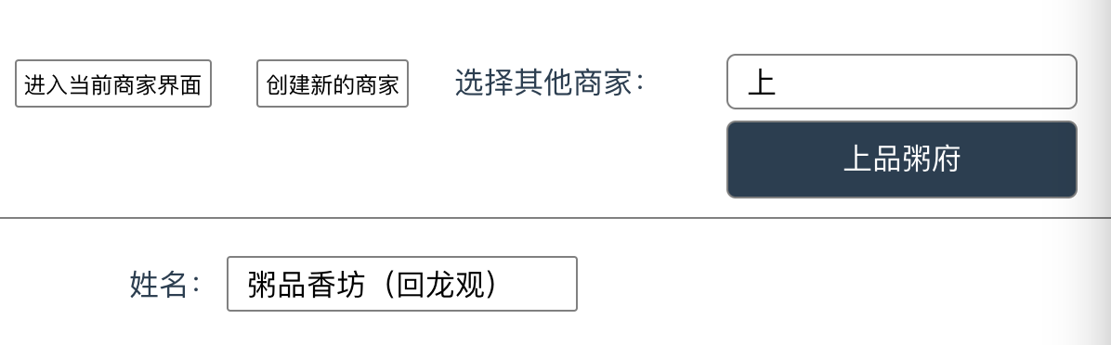
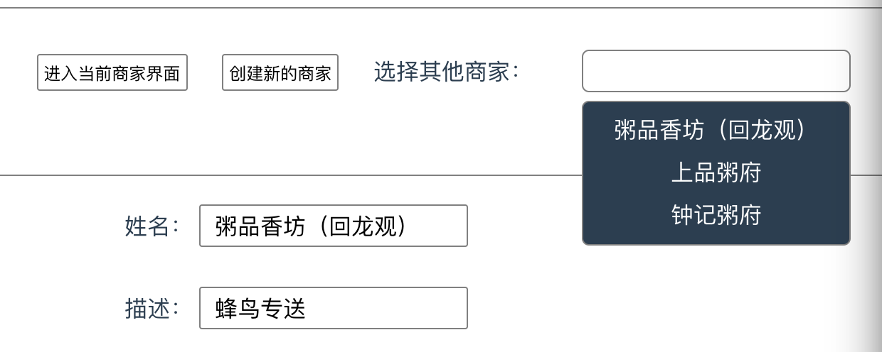
外卖商家管理模块
1. 商家搜索功能
商家搜索功能指的是，在搜索框输入关键词，就能搜索出名字中包含该关键词的所有卖家，在传统的应用中，输入关键词后，必须点击确认按钮，然后才向后台请求数据，虽然现在的AJAX不用刷新页面，但是当数据特别大时，这样的体验仍然不是特别好，在这里我们主要采用的一种方式为：当界面载入时，向后台请求所有商家的数据，但是该数据是一个只包含商家名字和商家ID的键值队数组，并不包含商家的所有信息，然后利用Vue的双向数据绑定的特性，将该数据数组绑定在搜索框上，然后根据关键字进行数组筛选。

Slide 27
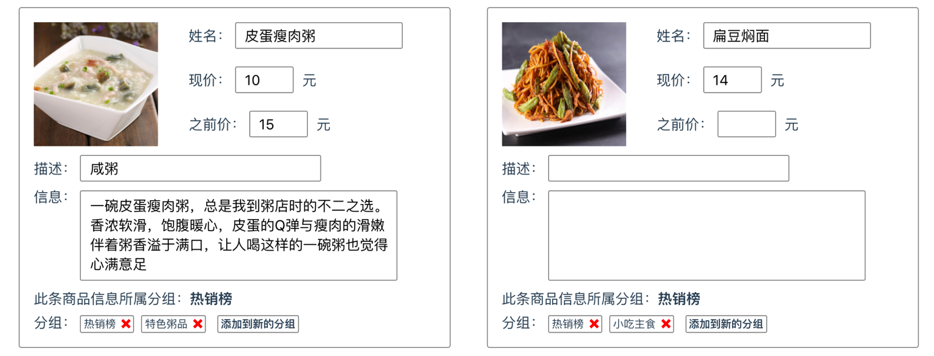
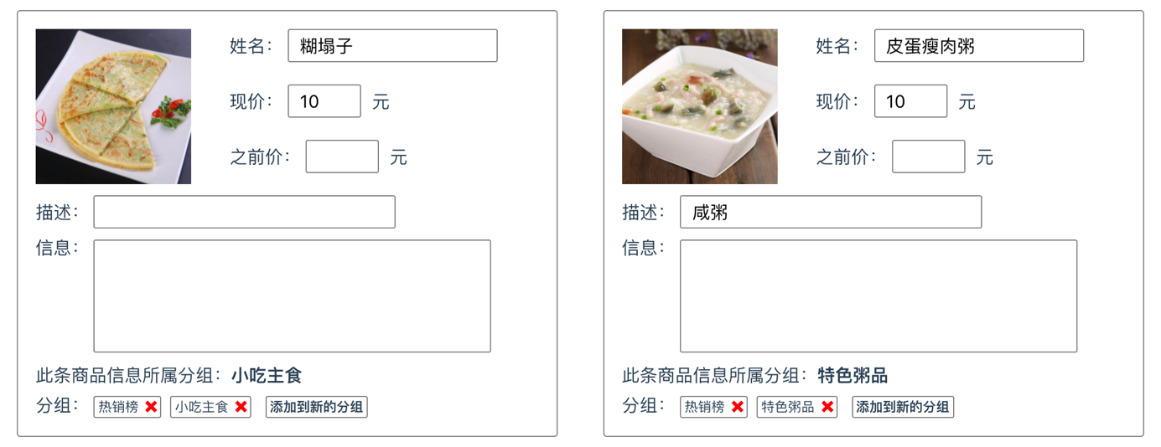
外卖商家管理模块
2. 商品分组功能
一个商品可以包含在多个分组当中，一个分组也可以包含多个商品，然后由于我们采用的是Mongodb，由数量级少的包含数量级多的表。故会出现这样的情况，例如：A、B、C是分组，1、2、3、4是商品，A包含123，B包含12，C包含34，那么123都有两份拷贝。又由于页面管理商品信息是按照客户端的商品信息顺序排列的，所以当一次性渲染所有信息后，同一个商品（名字相同）可能会出现两次，那么每个商品除了显示该商品被哪些分组包含以外，还要显示该份拷贝是属于哪个分组的。

Slide 28
案例对比
分析
问题评估
第五部分
系统演示
相关对策

Slide 29
案例对比分析
添加标题
在此录入上述图表的描述说明，在此录入上述图表的描述说明，在此录入上述图表的描述说明。
添加标题
在此录入上述图表的描述说明，在此录入上述图表的描述说明，在此录入上述图表的描述说明。
添加标题
添加标题
在此录入上述图表的描述说明，在此录入上述图表的描述说明。
在此录入上述图表的描述说明，在此录入上述图表的描述说明。
添加标题
在此录入上述图表的描述说明，在此录入上述图表的描述说明，在此录入上述图表的描述说明。

Slide 30
问题评估
添加标题
添加标题
在此录入上述图表的综合描述说明，在此录入上述图表的综合描述说明。
在此录入上述图表的综合描述说明，在此录入上述图表的综合描述说明。
添加标题
添加标题
在此录入上述图表的综合描述说明，在此录入上述图表的综合描述说明。
在此录入上述图表的综合描述说明，在此录入上述图表的综合描述说明。

Slide 31
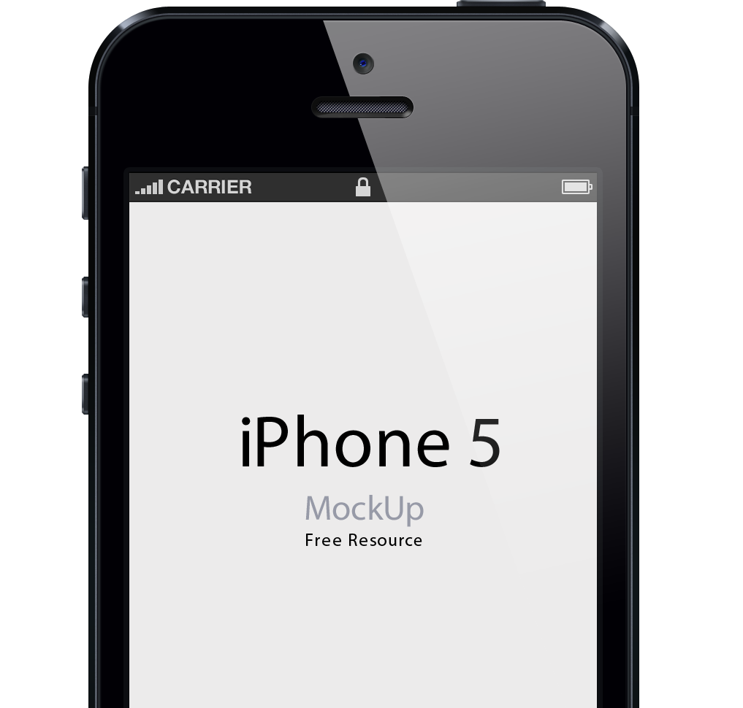

相关对策
添加标题
在此录入本图表的综合描述说明，在此录入本图表的综合描述说明，在此录入本图表的综合描述说明。
添加标题
在此录入本图表的综合描述说明，在此录入本图表的综合描述说明
添加标题
在此录入本图表的综合描述说明，在此录入本图表的综合描述说明，在此录入本图表的综合描述说明。

Slide 32
相关对策
添加标题
点击输入图表的描述说明，点击输入图表的描述说明
添加标题
点击输入图表的描述说明，点击输入图表的描述说明
添加标题
点击输入图表的描述说明，点击输入图表的描述说明
添加标题
点击输入图表的描述说明，点击输入图表的描述说明

Slide 33
适用场景
成绩与思考
第六部分
论文总结
参考书籍

Slide 34
系统适用场景
微信商家定制
商家信息管理系统
该系统可以直接为商家公众号定制，商家只需要在微信上添加能够访问用户点单模块的页面，用户点击后可以直接进入该商家的点单页面。
商家管理
若是微信商家订制，则项目交由商家自我管理。
外卖APP
统一管理
可以作为外卖app，根据所有商家信息在前端渲染商家列表，然后我们可以选择我们感兴趣的商家，点击进入商家页面进行点单。
若是外卖app，则由商家提交信息，然后由管理员统一管理。

Slide 35
成绩与思考
响应速度快
维护性强
重名问题
响应速度快
维护性强
重名问题
首先该app为单页应用，操作反应极快，再由于数据都在创建页面时就已经得到，所以搜索，修改等体验都很棒。
采用组件式开发，高内聚低耦合，修改了一个组件不用担心对其他组件的影响，且组件利用率高，可复用。
商家，分组，商品都存在重名问题，虽然已经解决了大多数重名问题，但仍还存在一些逻辑上的问题，待优化。

Slide 36
参考书籍
Vue.js官方文档
webpack官方文档
作者：尤雨溪
主要内容：Vue框架的API等
主要内容：webpack配置及使用
better-scroll的github
JavaScript高级程序设计
主要内容：提供了一些API，讲诉了让滑动操作更优化，体验更好。
作者：Nicholas C.Zakas
主要内容：JavaScript的使用及注意要点。
CSS权威指南
html5经典实例
作者：Eric A.Meyer
主要内容：详细讲解了如何做到仅在一处建立样式表就能创建或修改整个网站的外观，以及如何得到html力不能及的更丰富的表现效果。
作者：Christopher Schmitt / Kyle Simpson
主要内容：帮助你选择对你有用的HTML5功能，并且帮助你体验其他的功能。

Slide 37
谢谢观看
大学生活即将结束，在此，我要感谢所有教导我的老师和一齐成长的同学，他们在我的大学生涯给予了很大的帮助。本论文能够顺利完成，要特别感谢我的导师迟宗正老师，感谢各位老师的关心和帮助！
恳请各位老师批评指正！
导师：迟宗正 答辩人：杨天杰

